Slide 1


ГОРОДСКОЙ КОНКУРС
«Лучший Каллиграф - 2026»

Slide 2

Конкурс по каллиграфии «ЛК-2026» – одна из эффективных форм для выявления, поощрения и поддержки талантливых учащихся, увлеченных занятиями каллиграфией, а также возможности развития пространственного мышления, мелкой и крупной моторики, межполушарного взаимодействия, лингвистической, информационно-коммуникативной и социокультурной компетенции.

Slide 3

Цель: создание условий для привлечения внимания обучающихся 1-4 классов общеобразовательных учреждений
г. Красноярска к письменности, как неотъемлемой части национальной культуры, как средству владения языком, развития вкуса к красивому почерку и сохранения письма в условиях цифровизации.

Slide 4

Задачи:
- Вовлечь обучающихся образовательных учреждений г. Красноярска в интеллектуальную соревновательную деятельность.
- Создать условия для обмена опытом и взаимодействия учащихся и педагогов образовательных учреждений по каллиграфии.
- Стимулировать творческую активность учащихся и мотивацию к занятиям каллиграфией.
- Привлечь внимание к письменности и каллиграфии как неотъемлемой части русской культуры, а также к важности сохранения письменного языка в эпоху всеобщей компьютеризации.
- Воспитывать уважительное отношение к русскому языку и письму как средству коммуникации.
- Развивать творческие способности школьников средствами каллиграфии.

Slide 5

ПРЕДПОЛАГАЕМЫЙ РЕЗУЛЬТАТ
1. Формирование интереса у обучающихся к занятиям каллиграфией как возможности развития пространственного мышления, мелкой и крупной моторики, межполушарного взаимодействия, а также лингвистической, информационно-коммуникативной и социокультурной компетенции
2. Приобщение обучающихся к участию в интеллектуальной соревновательной деятельности и расширению образовательного пространства через участие в конкурсе по каллиграфии.
3. Предъявление достижений обучающихся на уровне района и города Красноярска.

Slide 6


Личностные компетенции:
формирование патриотического отношения к русскому языку, своей Родине;
развитие эстетических потребностей и художественно-эстетического вкуса;
- становление положительной мотивации к творческому труду, бережному отношению к материальным и духовным ценностям.
- формирование этического отношения, эмоционально- нравственной отзывчивости, дружелюбного поведения, понимания и сопереживания чувствам других участников, сдержанности, положительного отношения к процессу письма;
- формирование осознания ответственности за произнесённое и написанное слово;

Slide 7

Метапредметные компетенции:
- следование установленным правилам, планировании и контроле при выполнения заданий;
- повышение мотивации к учебной деятельности и культуре письменной речи;
- развитие логического мышления, образного воображения, познавательных возможностей детей.

Slide 8
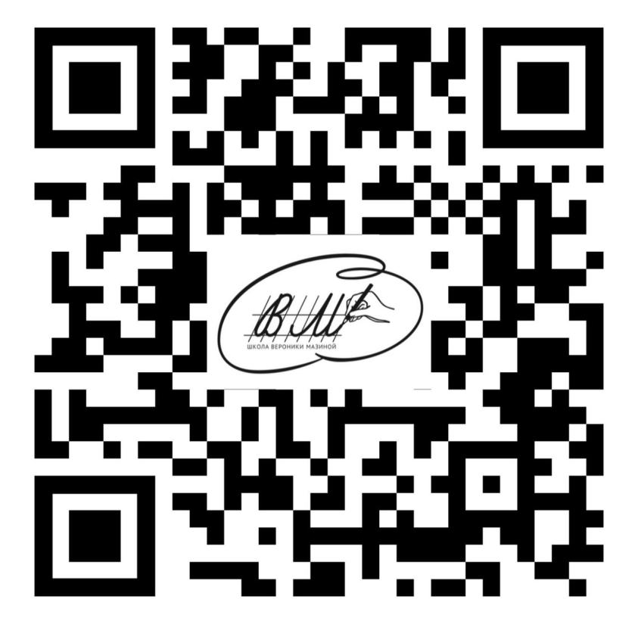

УЧАСТНИКИ
Целевая аудитория - обучающиеся начальных классов образовательных учреждений г. Красноярска
Мини-курс по разлиновкам от В.Д.Мазиной

Slide 9

Участники конкурса должны знать:
- базовые элементы букв;
- из каких элементов состоят буквы;
- правила соединения букв.
Участники конкурса должны уметь:
- работать в разлиновках В.Д.Мазиной https://mazinaveronika.ru/mini;
списывать печатный текст без орфографических ошибок;
- соблюдать наклон букв и параллельность элементов;
- соблюдать высоту и ширину букв;
- соблюдать правильность соединений букв;
- соблюдать красную строку и расстояние между словами;
- списывать стихотворный текст с красной строки каждую строфу.
Задания прошлого года можно посмотреть здесь http://cps.krsnet.ru/sp-talant.

Slide 10

ПОРЯДОК И СРОКИ ПРОВЕДЕНИЯ КОНКУРСА
Этап | Даты проведения | Место проведения
I подготовительный: -организационный семинар для координаторов; -презентация конкурса для педагогов | 17 декабря 2025, 15:00-17:00 14.01.2026 | МКУ КИМЦ ул.Белинского,1, 10 этаж http://cps.krsnet.ru/sp-talant
II этап – школьный | с 23.01.26 по 21.02.26 гг. | На базе ОУ
III этап – районный | с 23.02.26 по 23.03.26 по утвержденному графику (см. таблицу проведения районного этапа конкурса «Лучший каллираф-2026», стр. 4 Положения) | На базе ОУ
IV этап – городской - публикация списка участников городского этапа - проведение городского этапа | 01.04.2026 г. 07.04.2026 г. | На сайте МАОУ ДО ЦПС http://cps.krsnet.ru/sp-talant МАОУ ДО ЦПС, по адресу г. Красноярск, Устиновича 24а
:

Slide 11

Заявка на районный этап конкурса подаются в письменном (Приложение № 1 к Положению о проведении конкурса) и в электронном видах
Ссылка на заявку на районный этап конкурса https://forms.gle/EbEJ5vcw51uW3xhY8
На городской этап нужно подать заявку через систему Навигатор Дополнительного образования https://navigator.krao.ru/activity/2762/?date=2026-01-21

Slide 12

Критерии оценивания конкурсных работ
Теоретическое задание:
1. Правильность названий элементов букв (по любой методике обучения)
2. Правильность указания количества элементов в указанных буквах.
3. Правильность указания соединения от этой буквы.
За каждый критерий - 5 баллов. Максимальное количество баллов 15.
Практическое задание:
1. Наклон букв, параллельность элементов букв.
2. Пропорции букв (высота и ширина).
3. Правильность написания элементов букв.
4. Соблюдение правильного соединения букв.
5. Соблюдение линейности (соблюдение строки снизу и сверху).
6. Соблюдение интервала между словами.
7. Списывание печатного текста письменными буквами, ручкой, выданной организатором конкурса,
без ошибок и аккуратно с указанием автора текста.
За каждый критерий -5 баллов. Максимальное количество баллов – 35.

Slide 13

ЭКСПЕРТНЫЙ СОВЕТ
Гегель Алена Алексеевна, педагог дополнительного образования МАОУ ДО ЦПС
Тотиаури Екатерина Владимировна, учитель начальных классов МАОУ СШ 143
Тарасова Надежда Васильевна, педагог дополнительного образования МАОУ ДО ЦТиР №1
Абрамова Алена Викторовна. педагог дополнительного образования МАОУ ДО ЦТиР №1
Бараксанова Мария Сергеевна, педагог дополнительного образования МАОУ СШ 154

Slide 14
